Slide 1
Применение компьютерных и мобильных решений для прогнозирования предрецидивного синдрома
Руководители:
Безруков А.И. – Доцент кафедры ИКСП института СГТУ
Шапкин Ю.Г. – Заведующий кафедрой общей хирургии СГМУ
Беликов А.В. – Доцент кафедры общей хирургии СГМУ
Разработчики:
Антипов И.В. – студент 3 курса СГТУ им. Гагарина Ю.А.
Ванян А.А. – студент 3 курса СГТУ им. Гагарина Ю.А.
Кузнецов А.А. – студент 3 курса СГТУ им. Гагарина Ю.А.

Slide 2




Необходимость компьютерного приложения
Систематизация данных
Обработка большого количества анкет пациентов
Совершенствование алгоритма
Изменение коэффициентов алгоритма для повышения точности
Расширенный функционал
Регистрация мобильных приложений, получение анкет для анализа

Slide 3
Функционал приложений
Мобильное приложение
Компьютерное приложение
Анкетирование пациента
Регистрация пользователей мобильного приложения
Оценка риска рецидива кровотечения
Приём анкет с мобильных устройств
Информационная безопасность
Формирование обучающей таблицы
Синхронизация метода прогнозирования
Настройка весовых коэффициентов
Сбор информации
Передача обновлённого алгоритма

Slide 4
Техническая реализация
Windows 10 / 11
Яндекс.Диск
C# .NET9.0
MAUI
SQLite
Newtonsoft JSON

Slide 5
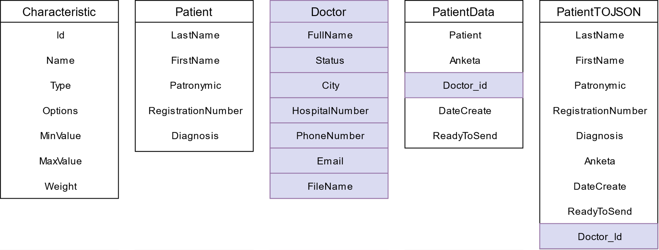
Отличие классов

Slide 6
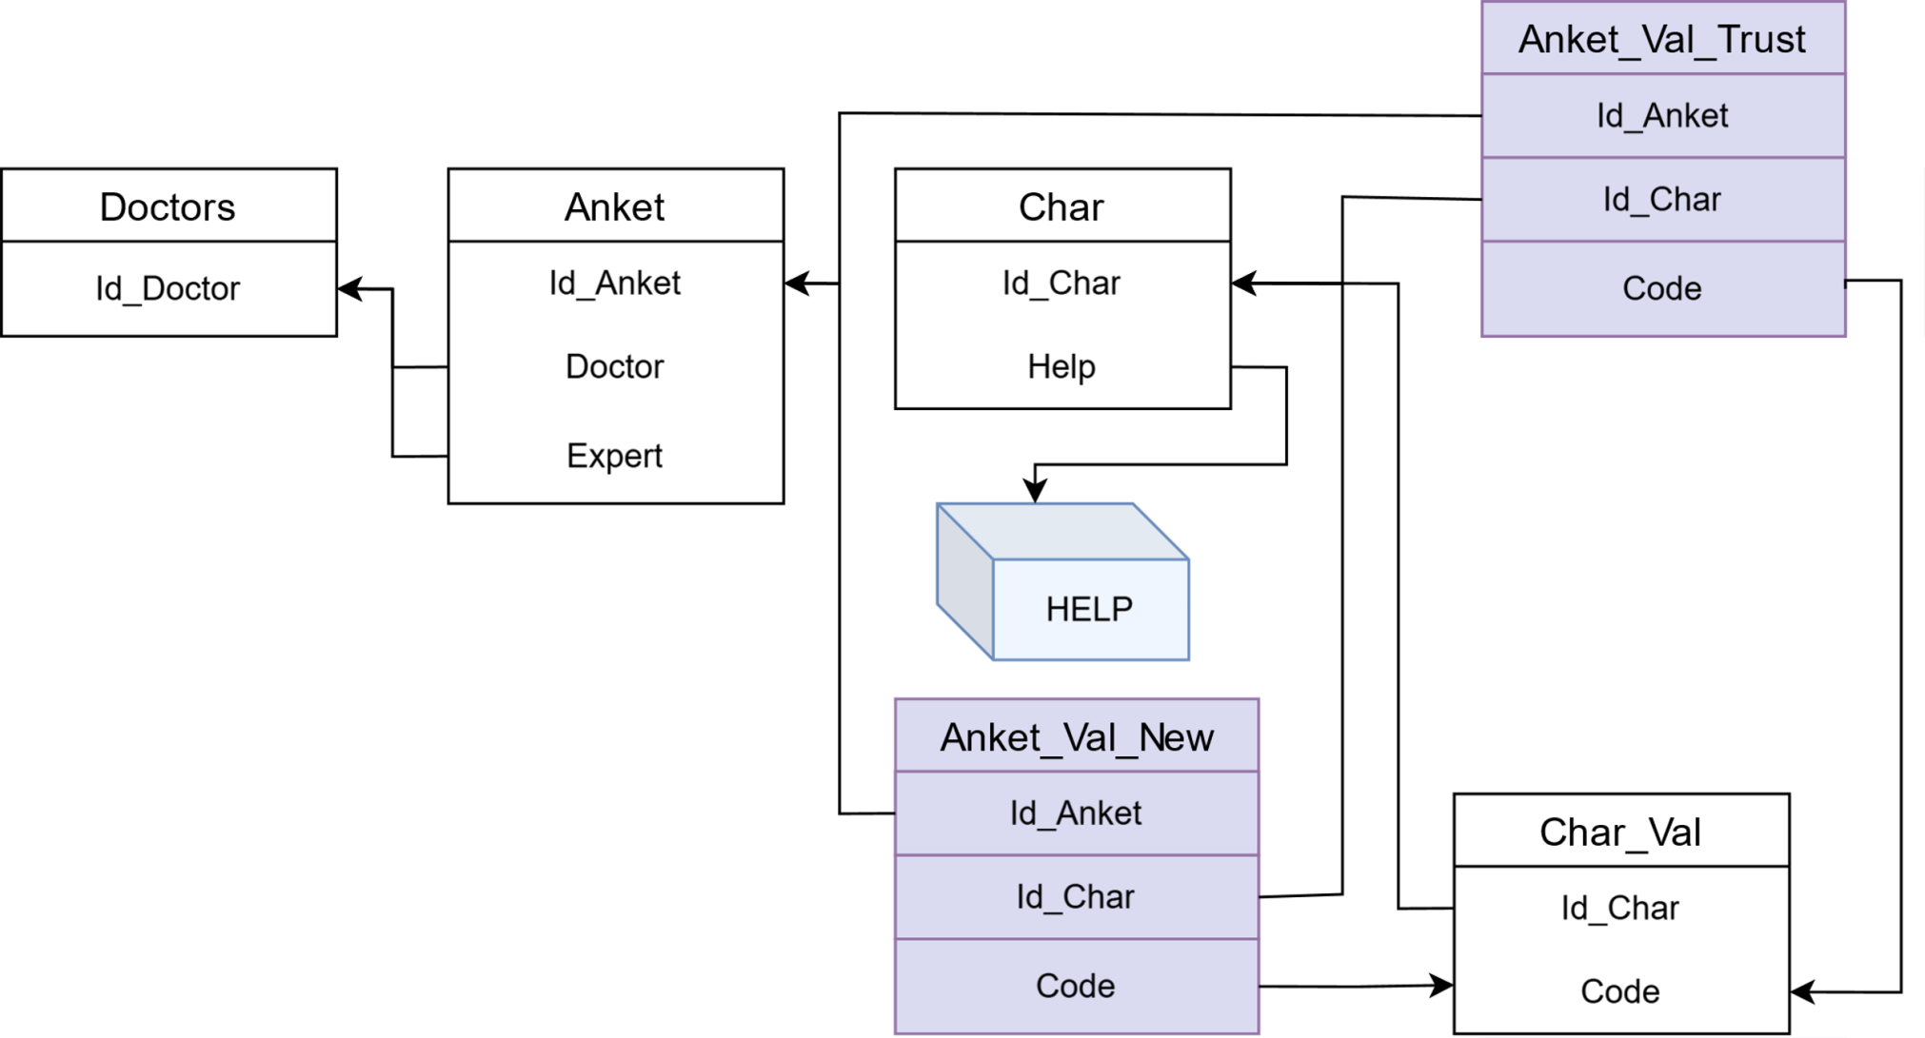
Логическая модель базы данных

Slide 7
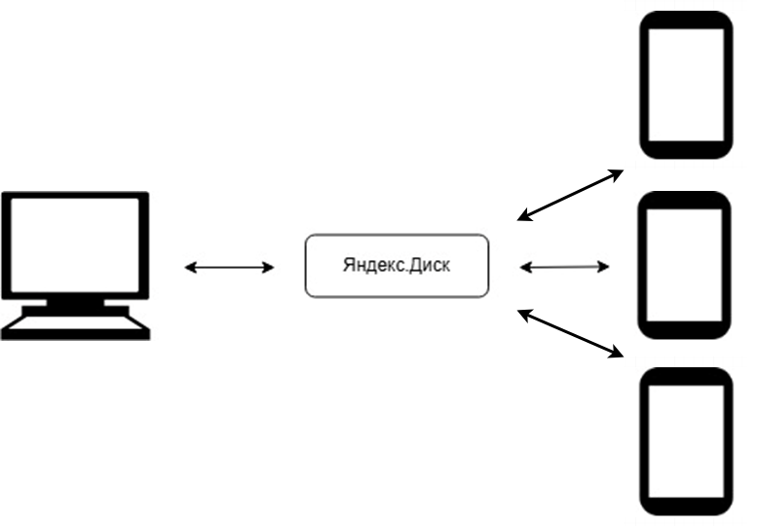
Организация взаимодействия устройств
Приложения взаимодействуют через REST API Яндекс.Диска без прямой привязки друг к другу
Хранение данных пациентов на Яндекс.Диске не противоречит законодательству Российской Федерации, поскольку данные хранятся в зашифрованном виде на серверах Яндекс.Диска, а обмен данными происходит исключительно через защищённый API.

Slide 8
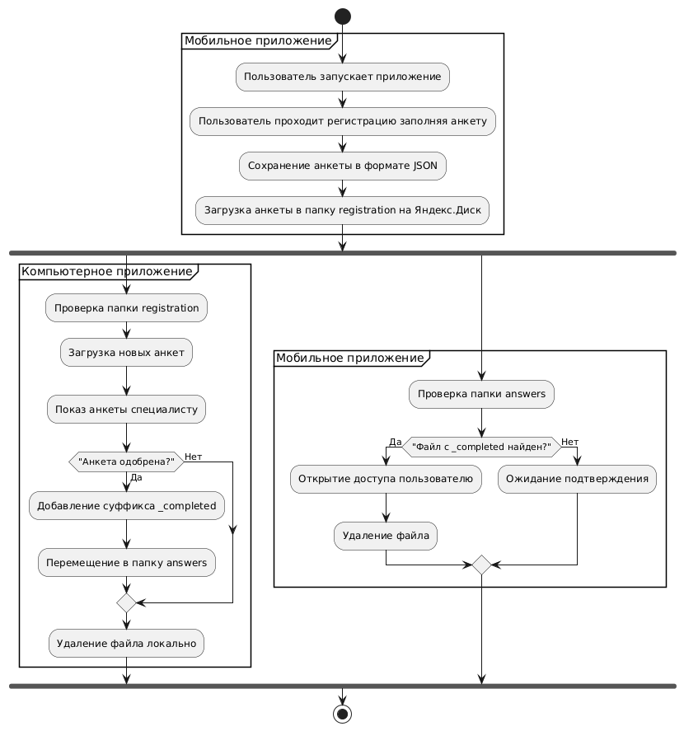
Регистрация пользователей в мобильном приложении

Slide 9
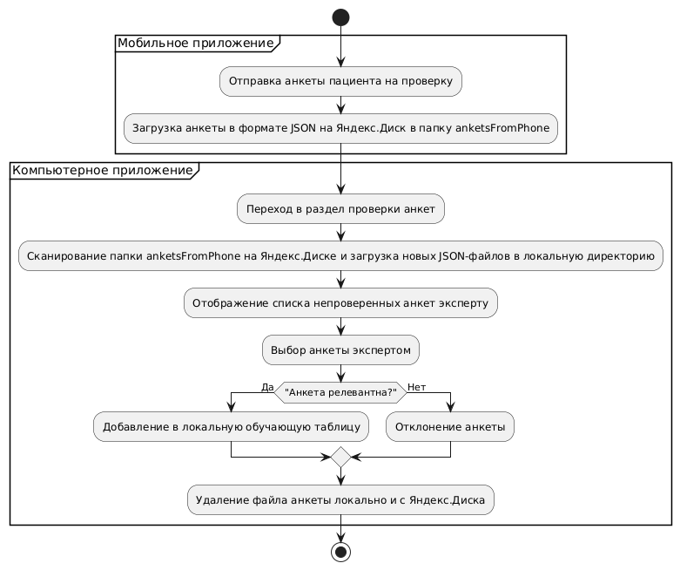
Получение анкет с мобильных устройств

Slide 10
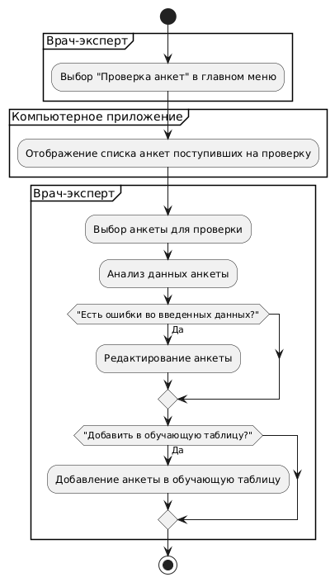
Формирование обучающей таблицы

Slide 11
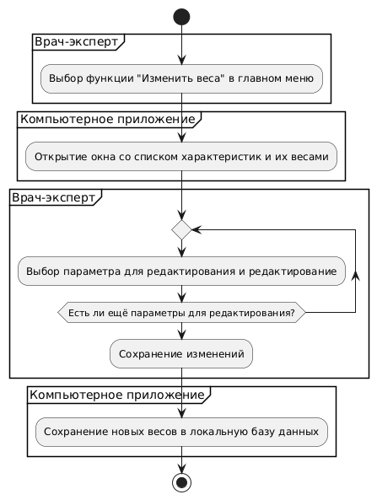
Настройка весовых коэффициентов алгоритма для прогнозирования

Slide 12
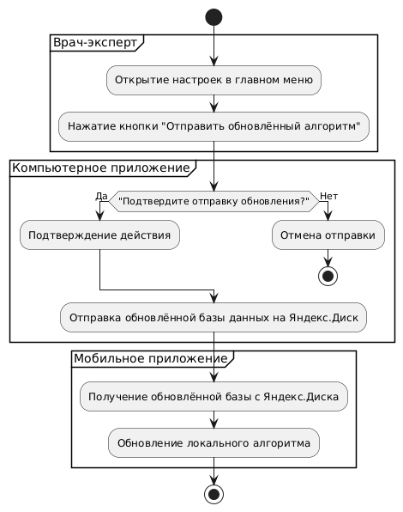
Передача обновленного алгоритма пользователям мобильного приложения

Slide 13
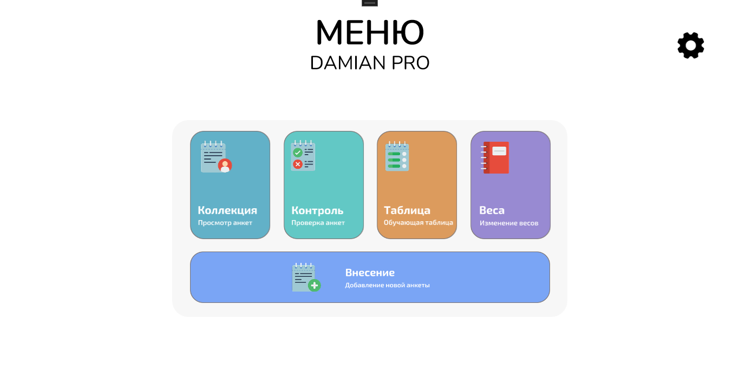
Отличие классов

Slide 14

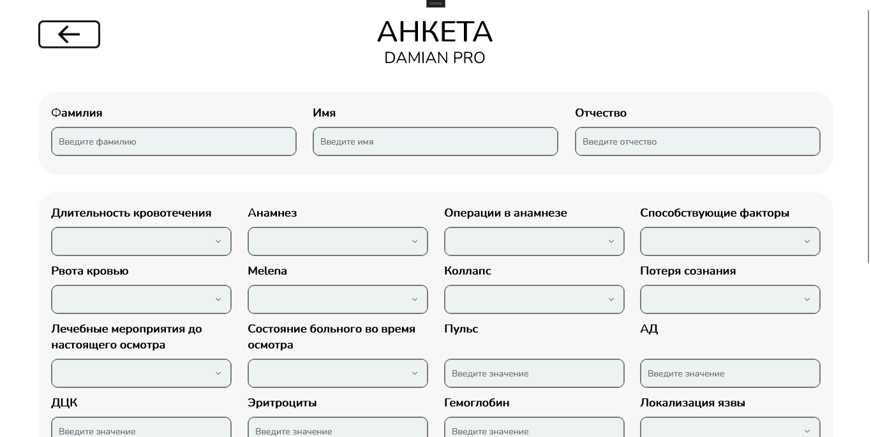
Пусто

Slide 15
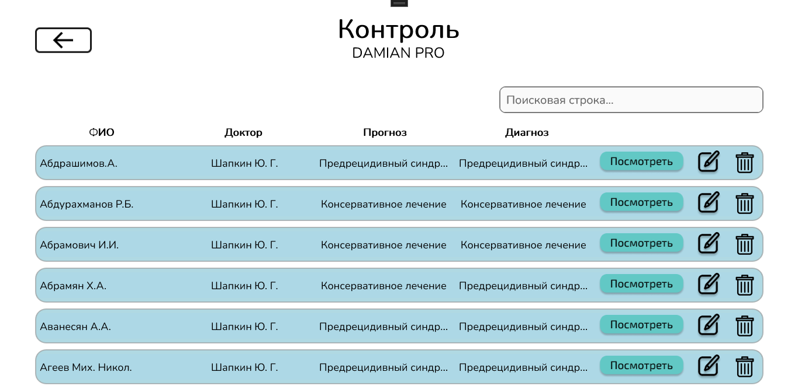
Отличие классов

Slide 16
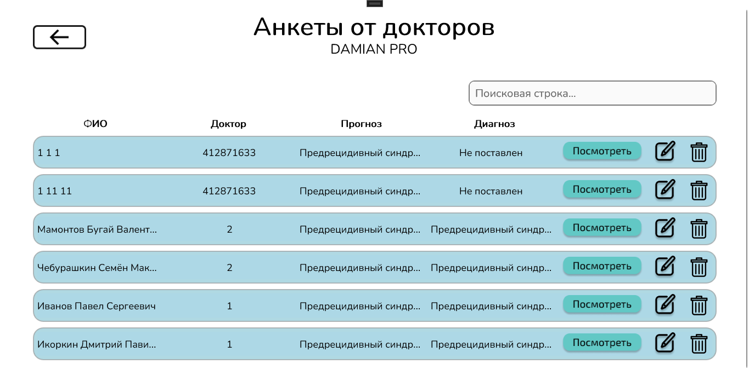
Отличие классов

Slide 17
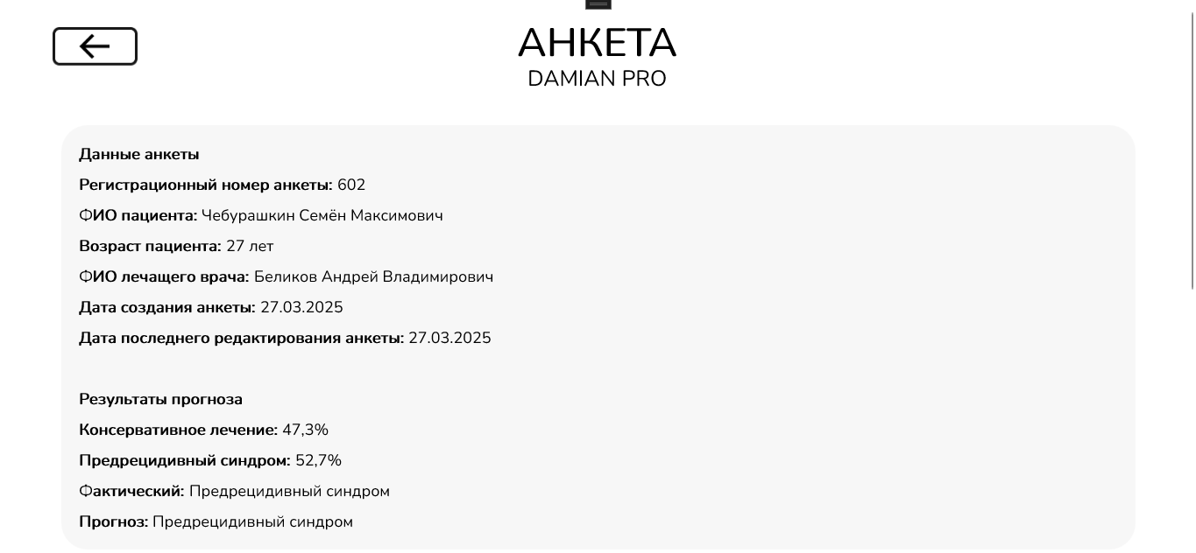
Пусто

Slide 18

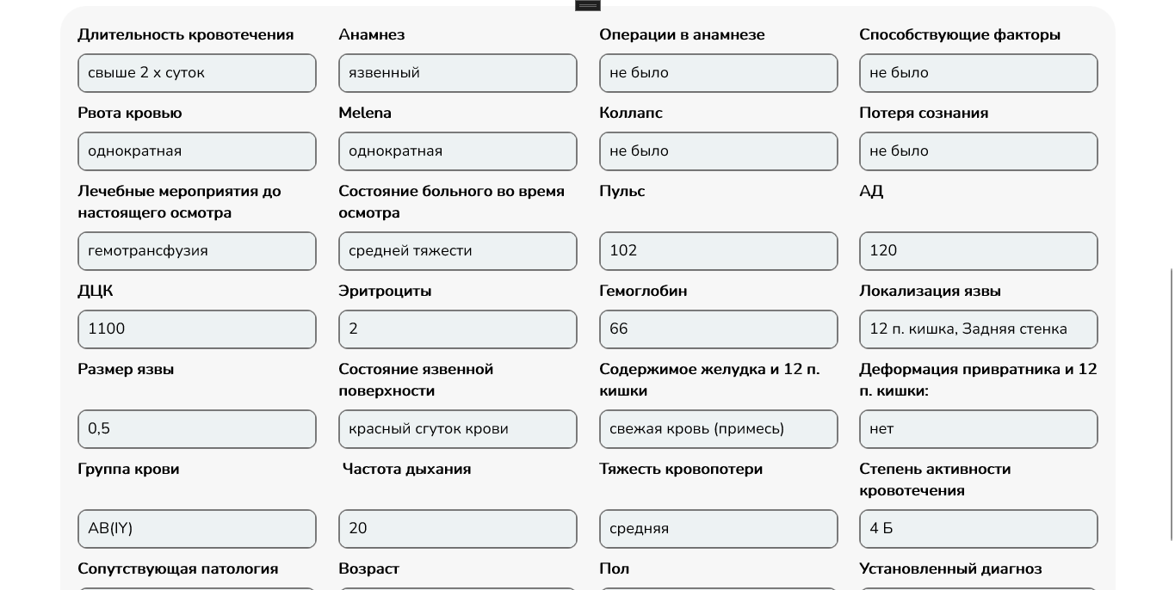
Пусто

Slide 19
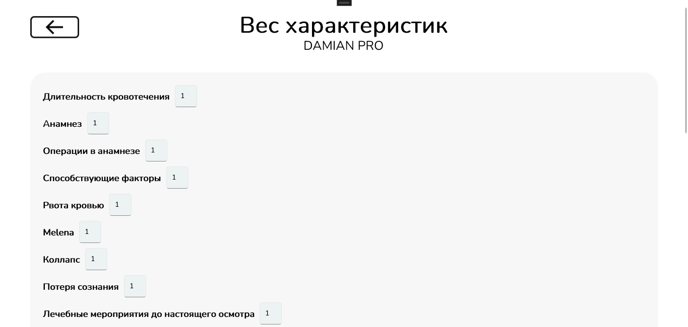
Отличие классов

Slide 20
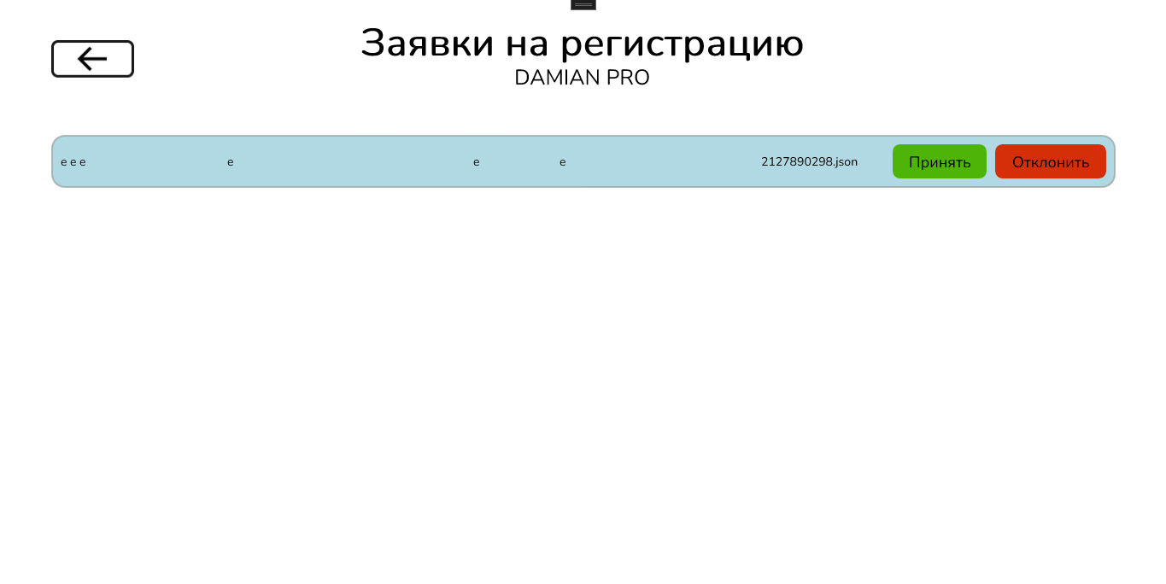
Отличие классов

Slide 21
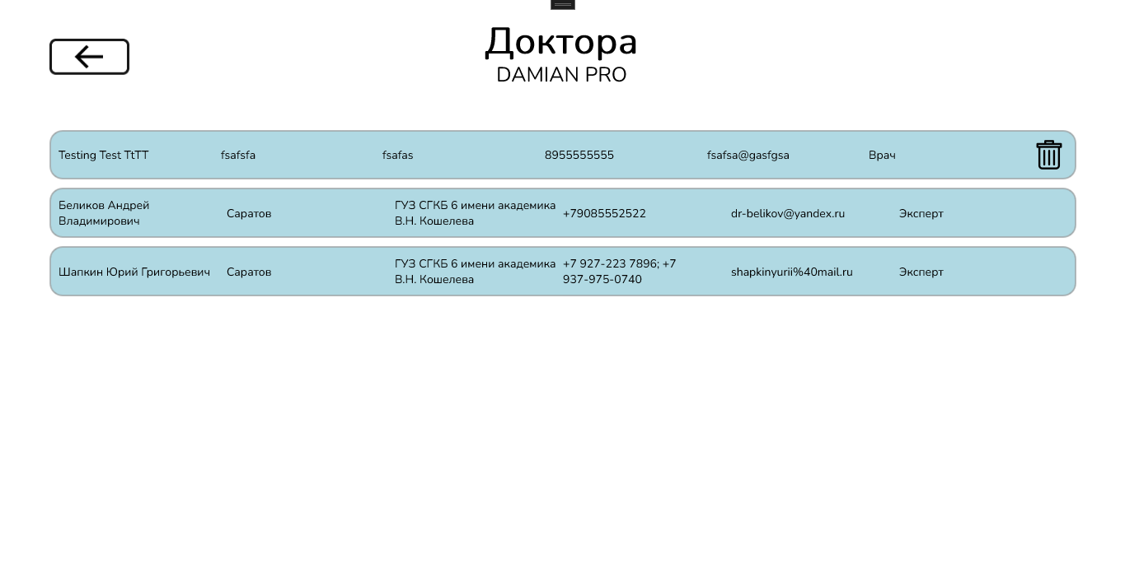
Отличие классов

Slide 22

Заключение
В настоящее время проходит апробация всей системы докторами в реальных условиях
Доктора активно тестируют функциональность приложения, проверяют корректность работы алгоритмов прогнозирования и оценивают удобство интерфейса.

